Slide 1
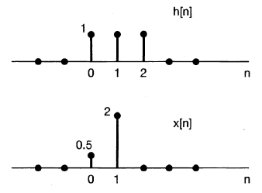
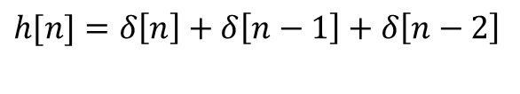

Ayrık Zamanlı Sistemlerde Konvolüsyon Toplamı Gösterimi
Örnek: Birim dürtü yanıtı h[n] ve giriş sinyali x[n] old.
İşaretlerin matematiksel ifadesini yazınız.
y[n] çıkış ifadesini hesaplayınız.
Çıkış işaretini çiziniz.
$x[n]=$ 0.5$δ\left[n\right]+\text{2}δ\left[n−1\right]$
$h[n]=$ $δ\left[n\right]+δ\left[n−1\right]+δ\left[n−2\right]$

Slide 2
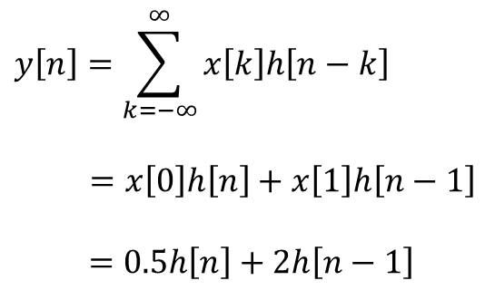
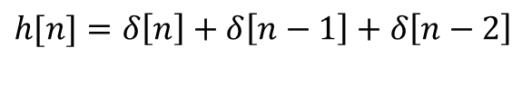

Ayrık Zamanlı Sistemlerde Konvolüsyon Toplamı Gösterimi
Örnek: Birim dürtü yanıtı h[n] ve giriş sinyali x[n] old.
y[n] çıkış ifadesini hesaplayınız.
$x[n]=$ 0.5$δ\left[n\right]+\text{2}δ\left[n−1\right]$
$h[n]=$ $δ\left[n\right]+δ\left[n−1\right]+δ\left[n−2\right]$
$$y\left[n\right]=\sum_{k=−∞}^{∞}{x\left[k\right]h\left[n−k\right]}$$
$=x\left[0\right]h\left[n\right]+x\left[1\right]h\left[n−1\right]$
$$=0.5h\left[n\right]+2h\left[n−1\right]$$

Slide 3
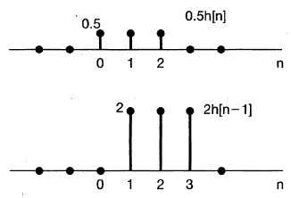
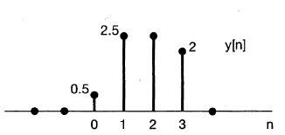
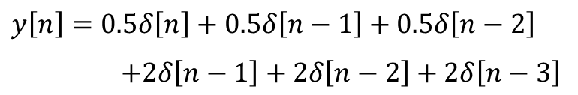
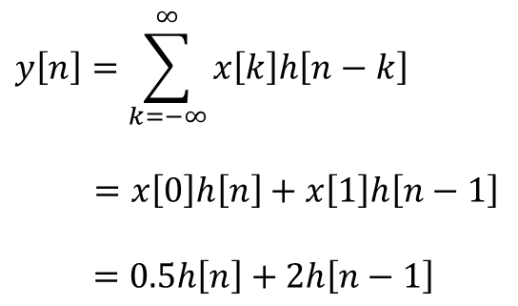
Ayrık Zamanlı Sistemlerde Konvolüsyon Toplamı Gösterimi
Örnek: Birim dürtü yanıtı h[n] ve giriş sinyali x[n] old.
y[n] çıkış ifadesini hesaplayınız.
$$y\left[n\right]=\sum_{k=−∞}^{∞}{x\left[k\right]h\left[n−k\right]}$$
$=x\left[0\right]h\left[n\right]+x\left[1\right]h\left[n−1\right]$
$$=0.5h\left[n\right]+2h\left[n−1\right]$$
$$y\left[n\right]=0.5δ\left[n\right]+0.5δ\left[n−1\right]+0.5δ\left[n−2\right]$$
$+2δ\left[n−1\right]+2δ\left[n−2\right]+2δ\left[n−3\right]$
$$=0.5δ\left[n\right]+2.5δ\left[n−1\right]+2.5δ\left[n−2\right]+2δ\left[n−3\right]$$

Slide 4
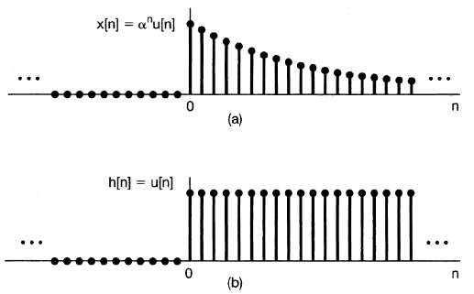
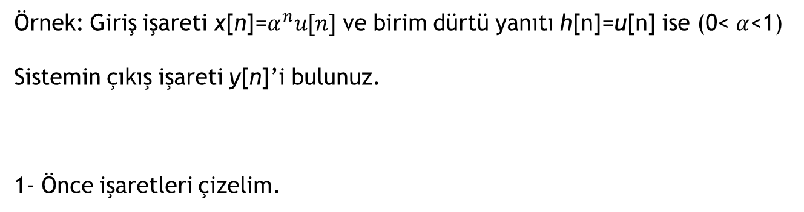
Ayrık Zamanlı Sistemlerde Konvolüsyon Toplamı Gösterimi
Örnek: Giriş işareti x[n]=$α^{n}u[n]$ ve birim dürtü yanıtı h[n]=u[n] ise (0< $α$<1)
Sistemin çıkış işareti y[n]’i bulunuz.
1- Önce işaretleri çizelim.

Slide 5
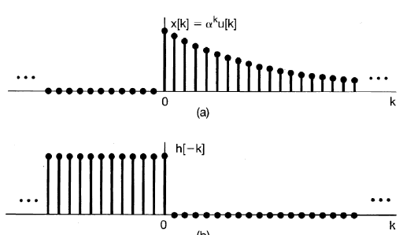
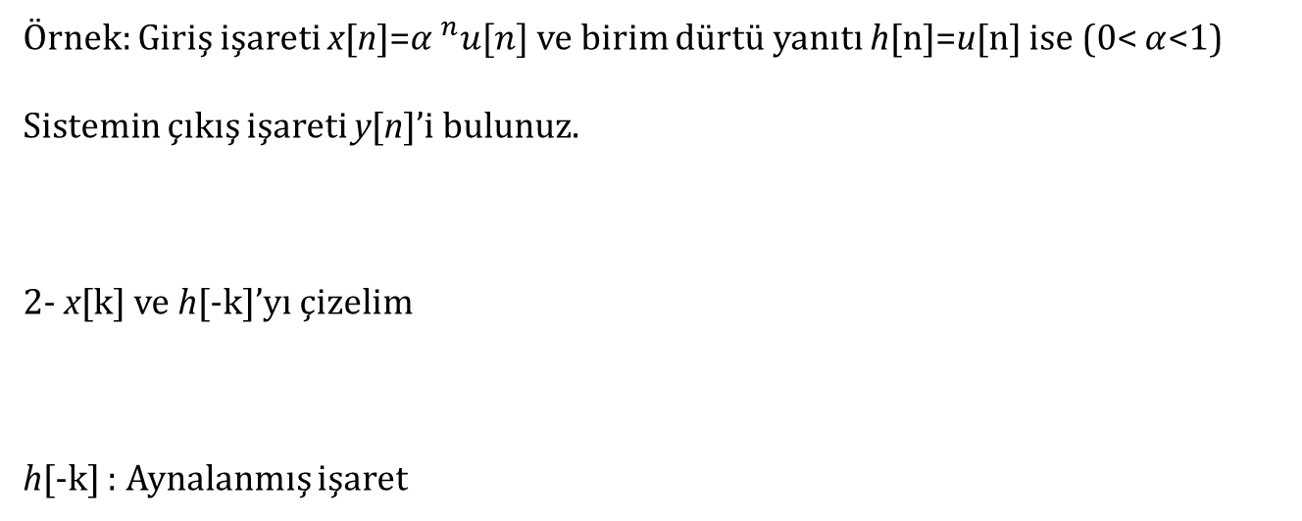
Ayrık Zamanlı Sistemlerde Konvolüsyon Toplamı Gösterimi
Örnek: Giriş işareti x[n]=${α }^{n}u[n]$ ve birim dürtü yanıtı h[n]=u[n] ise (0< $α$<1)
Sistemin çıkış işareti y[n]’i bulunuz.
2- x[k] ve h[-k]’yı çizelim
h[-k] : Aynalanmış işaret

Slide 6
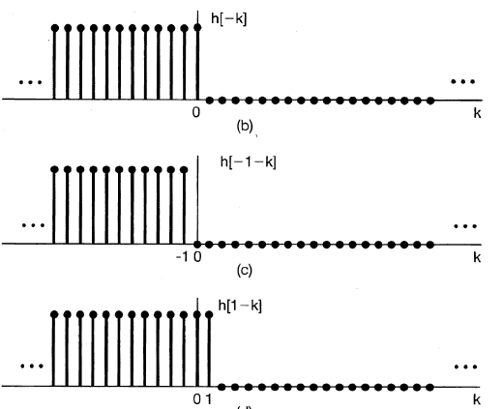

Ayrık Zamanlı Sistemlerde Konvolüsyon Toplamı Gösterimi
Örnek: Giriş işareti x[n]=${α }^{n}u[n]$ ve
birim dürtü yanıtı h[n]=u[n] ise (0< $α$<1)
Sistemin çıkış işareti y[n]’i bulunuz.
3-Farklı n değerleri için sağa doğru kaydırıp
çarpalım.
h[-k] : Aynalanmış işaret

Slide 7
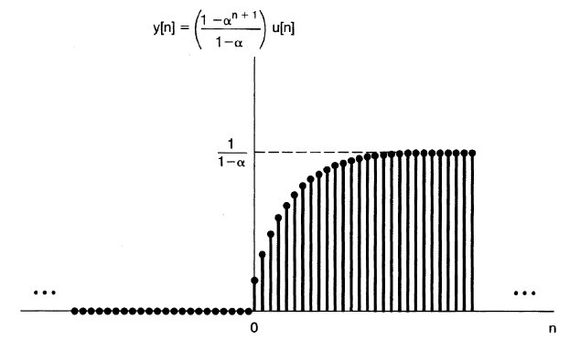

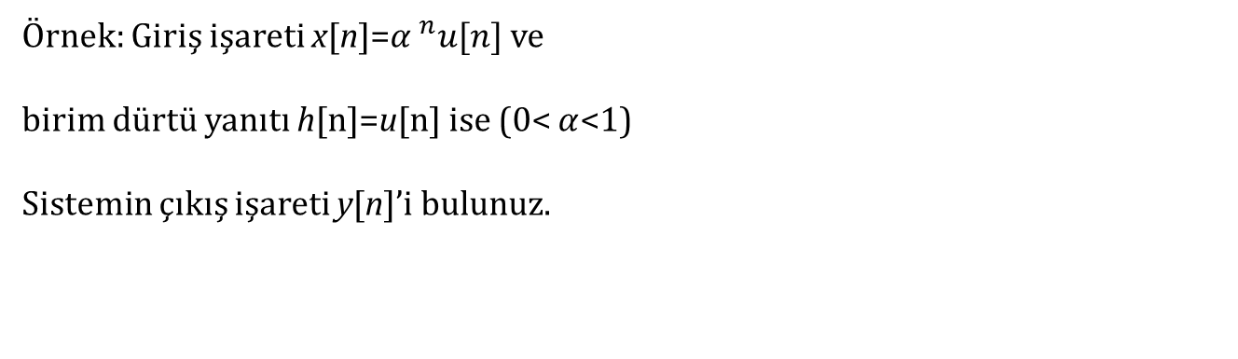
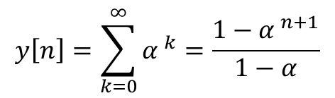
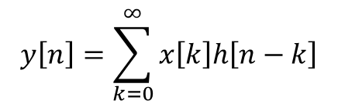
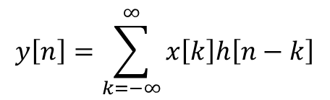
Ayrık Zamanlı Sistemlerde Konvolüsyon Toplamı Gösterimi
Örnek: Giriş işareti x[n]=${α }^{n}u[n]$ ve
birim dürtü yanıtı h[n]=u[n] ise (0< $α$<1)
Sistemin çıkış işareti y[n]’i bulunuz.
$$y\left[n\right]=\sum_{k=−∞}^{∞}{x\left[k\right]h\left[n−k\right]}$$
$$y\left[n\right]=\sum_{k=0}^{∞}{x\left[k\right]h\left[n−k\right]}$$
$$y\left[n\right]=\sum_{k=0}^{∞}{{α }^{k}}=\frac{1−{α }^{n+1}}{1−α}$$
*n>0 ise

Slide 8
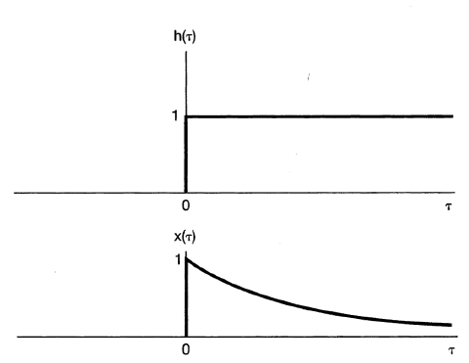
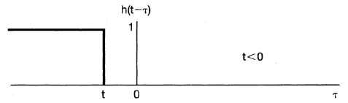
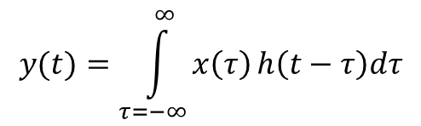
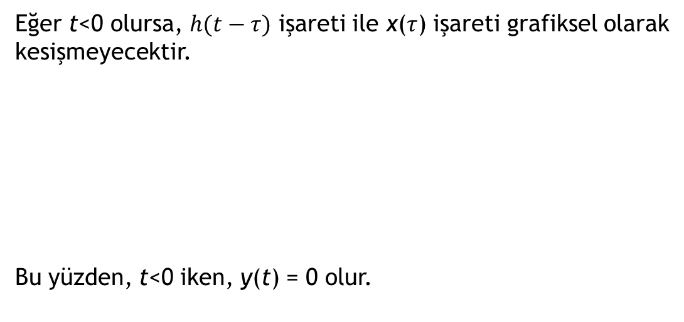
Sürekli Zaman İşaretlerinde Konvolüsyon İntegrali Gösterimi
Örnek:
$x\left(t\right)=e^{−at}u\left(t\right),$ a>0 ve $h\left(t\right)=u(t)$ ise DZD sistemin çıkışını bulunuz.
$$y(t)=\int_{τ=−∞}^{∞}{x\left(τ\right)}h\left(t−τ\right)dτ$$
Eğer t<0 olursa, $h(t−τ)$ işareti ile x($τ$) işareti grafiksel olarak
kesişmeyecektir.
Bu yüzden, t<0 iken, y(t) = 0 olur.

Slide 9
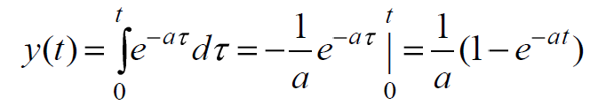
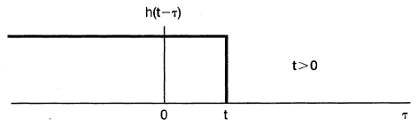
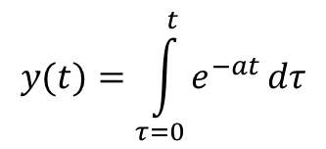
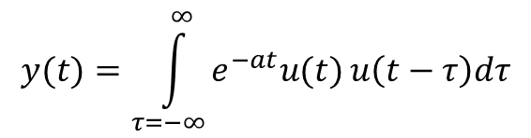
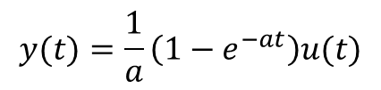
Örnek:
$x\left(t\right)=e^{−at}u\left(t\right),$ a>0 ve $h\left(t\right)=u(t)$ ise DZD sistemin çıkışını bulunuz.
t $≥$0 iken, $0≤$ $τ≤$ t arasında kesişmektedir.
$$y(t)=\int_{τ=−∞}^{∞}{e^{−at}u(t)}u\left(t−τ\right)dτ$$
$$y(t)=\int_{τ=0}^{t}{e^{−at}}dτ$$
Genel gösterimle;
$$y(t)=\frac{1}{a}\left(1−e^{−at}\right)u(t)$$

Slide 10
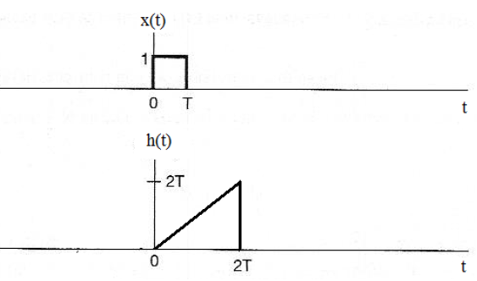
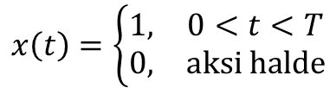
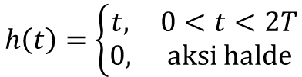
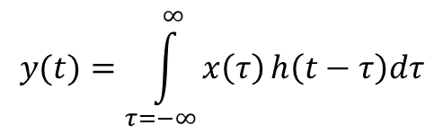
Örnek-2:
$$x\left(t\right)=\left\{\begin{matrix}1, & 0<t<T \\ 0, & aksi halde\end{matrix}\right.$$
$$h\left(t\right)=\left\{\begin{matrix}t, & 0<t<2T \\ 0, & aksi halde\end{matrix}\right.$$
ise DZD sistemin çıkışını bulunuz.
$$y(t)=\int_{τ=−∞}^{∞}{x\left(τ\right)}h\left(t−τ\right)dτ$$
* İntegral alınırken farklı zaman aralıkları belirleyip
bu aralıktaki sonuçların integral yardımıyla hesaplanması
gerekmektedir.
** Fonksiyonların hangi aralıklarda kesiştiğini bilmediğimiz için önce aralıkların belirlenmesi gerekir.

Slide 11
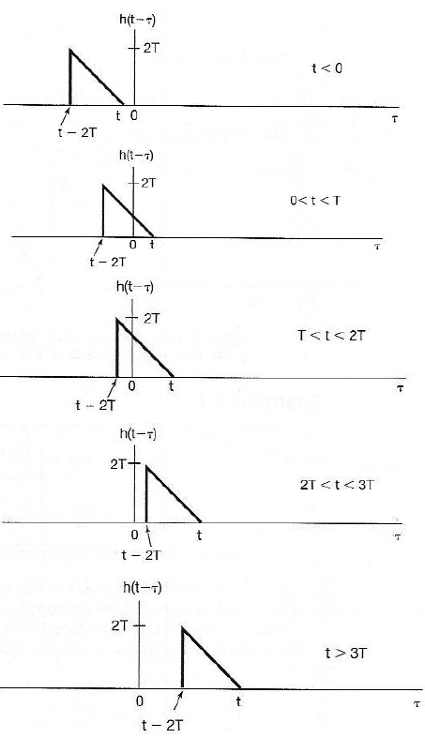
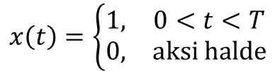
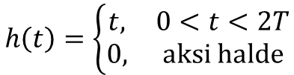
B1: x(t) ile
kesişmiyor.
$$x\left(t\right)=\left\{\begin{matrix}1, & 0<t<T \\ 0, & aksi halde\end{matrix}\right.$$
B2: Kesişmeye
Başladı.
$$h\left(t\right)=\left\{\begin{matrix}t, & 0<t<2T \\ 0, & aksi halde\end{matrix}\right.$$
B3: Tam
Kesişme
B4: Kesişme
bölgesinden çıkıyor.
B5: x(t) ile
kesişmiyor.

Slide 12
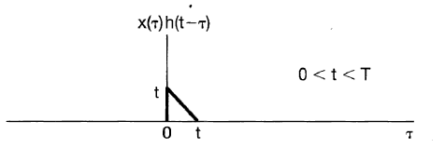
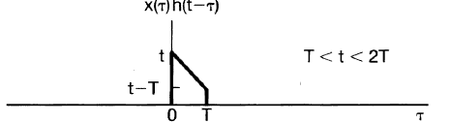

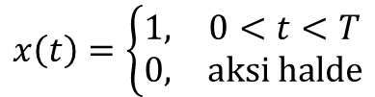


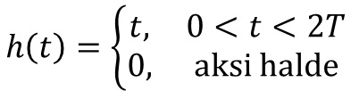

$0≤t<T$ arasında:
$$x\left(t\right)=\left\{\begin{matrix}1, & 0<t<T \\ 0, & aksi halde\end{matrix}\right.$$
$$h\left(t\right)=\left\{\begin{matrix}t, & 0<t<2T \\ 0, & aksi halde\end{matrix}\right.$$
y$\left(t\right)= \frac{t^{2}}{2}$
$T≤t<2T$ arasında:
y$\left(t\right)=Tt−\frac{1}{2}T^{2}$

Slide 13
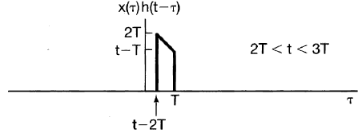


$2T≤t<3T$ arasında:
$$x\left(t\right)=\left\{\begin{matrix}1, & 0<t<T \\ 0, & aksi halde\end{matrix}\right.$$
$$h\left(t\right)=\left\{\begin{matrix}t, & 0<t<2T \\ 0, & aksi halde\end{matrix}\right.$$
y$\left(t\right)=−\frac{1}{2}t^{2}+Tt+\frac{3}{2}T^{2}$

Slide 14
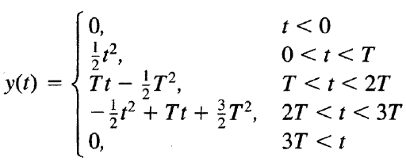
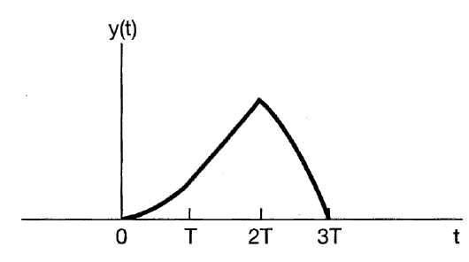
$$x\left(t\right)=\left\{\begin{matrix}1, & 0<t<T \\ 0, & aksi halde\end{matrix}\right.$$
$$h\left(t\right)=\left\{\begin{matrix}t, & 0<t<2T \\ 0, & aksi halde\end{matrix}\right.$$

